Slide 1
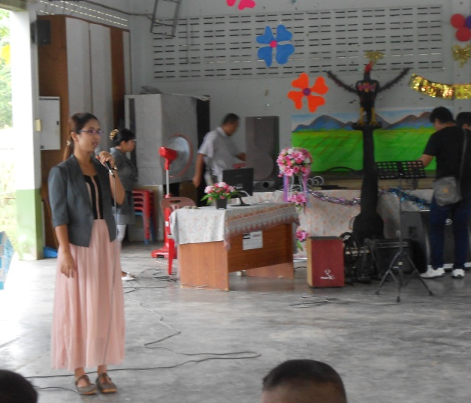
โรงพยาบาลควนกาหลง ขนาด 30 เตียง อำเภอควนกาหลง จังหวัดสตูล
นางรุ่งฤดี สุขุมาลย์
นายแพทย์ชำนาญการพิเศษ
คลินิก ARV กลุ่มการพยาบาล
โทรศัพท์ 087-3982097
rungruedee-k@hotmail.com

Slide 2
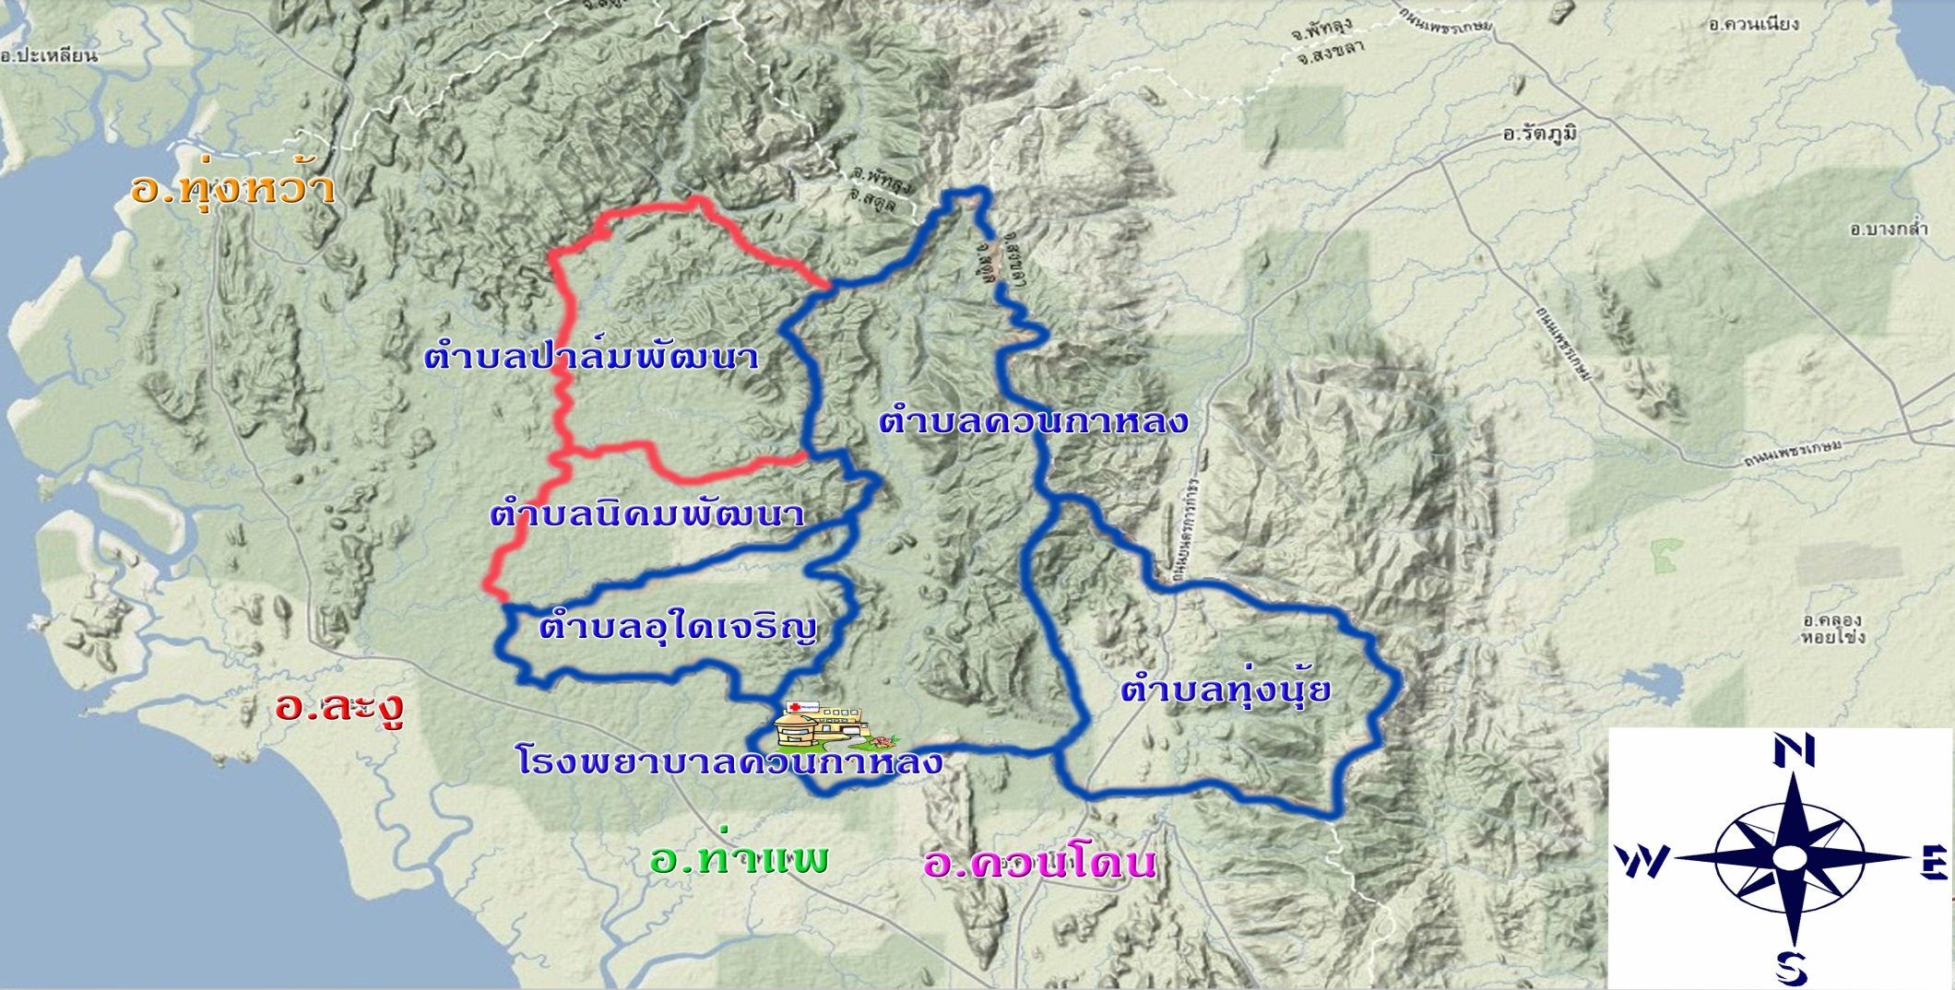
บริบทข้อมูลทั่วไปอำเภอควนกาหลง
อ.ควนกาหลง : 3 ตำบล 32 หมู่บ้าน
พื้นที่ 550.8 ตร.กม. ความหนาแน่นประชากร 72.5คน/ตร.กม.
พื้นที่กว้าง ยากต่อการบริหารจัดการ ต้องอาศัยการเชื่อมโยงเครือข่าย โดยเฉพาะการเข้าถึงบริการ
Notes:
2
พื้นที่รับผิดชอบของโรงพยาบาลควนกาหลงมี 2 อำเภอ คืออำเภอควนกาหลงและอำเภอมะนัง ทิศเหนือติดอำเภอรัตภูมิ จังหวัดสงขลา ทิศใต้ติดอำเภอควนโดน และอำเภอท่าแพ ทิศตะวันออกติดอำเภอรัตภูมิและคลองหอยโข่ง จังหวัดสงขลา ทิศตะวันตกติดอำเภอทุ่งหว้าและอำเภอละงู
ประกอบด้วย 5 ตำบล 51 หมู่บ้าน โดยที่อำเภอควนกาหลงมี 3 ตำบล 32 หมู่บ้าน อำเภอมะนัง 2 ตำบล 19 หมู่บ้าน โรงพยาบาลตั้งอยู่ที่หมู่ 7 ตำบลควนกาหลง อำเภอควนกาหลง
พื้นที่กว้างมาก ระยะทางโดยรถยนต์จากโรงพยาบาลถึงถ้ำภูผาเพชร หมู่ 9 ตำบลปาล์มพัฒนา 50 กิโลเมตร ใช้เวลาเดินทางประมาณ 1 ชั่วโมง ได้ร่วมกับสาธารณสุขอำเภอมะนังและและโรงพยาบาลส่งเสริมสุขภาพตำบลในอำเภอมะนัง พัฒนาการดูแลผู้ป่วยโรคเรื้อรัง DM&HT ที่สามารถควบคุมระดับน้ำตาล ความดันได้ดีและไม่มีภาวะแทรกซ้อน ที่โรงพยาบาลส่งเสริมสุขภาพตำบลปาล์มพัฒนา ตั้งแต่ปี 2551 – 2553 ปี 2554 พัฒนาทุก รพ.สต. ในเครือข่าย ให้ดูแลผู้ป่วย DM&HT ที่ควบคุมได้ดีและไม่มีภาวะแทรกซ้อนได้ทุก รพ.สต. ปี 2555 พัฒนาใน PCU โรงพยาบาล
ร่วมกับ อบต.พัฒนาระบบ FR พร้อมๆกับการพัฒนา EMS ของโรงพยาบาล เริ่มจาก อบต.ทุ่งนุ้ยซึ่งอยู่ในพื้นที่เส้นทางหลักและมีการเกิดอุบัติเหตุสูงก่อน ในปี 2550 จนครบทุก อบต.ในปี 2556 แนวโน้มการใช้บริการของผู้ป่วยฉุกเฉินเพิ่มขึ้นและมีคุณภาพมากขึ้น
พัฒนาระบบให้คำปรึกษาทั้งทางโทรศัพท์และ Skype ทุก รพ.สต.ในเครือข่าย
พัฒนาศักยภาพให้ทุก รพ.สต.สามารถพ่นยาขยายหลอดลมในผู้ป่วย Asthmatic attack
พัฒนาให้ทุก รพ.สต.สามารถใช้ Dophler ในการ ประเมินทารกในครรภ์เพื่อประเมินความเสี่ยงของการตั้งครรภ์ได้
ความหนาแน่นประชากรต่ำ ประชาชนตั้งบ้านเรือนกระจัดกระจายไม่หนาแน่นเป็นชุมชนที่ชัดเจน ทำให้สะดวกในการควบคุมโรค พบว่าเมื่อมีผู้ป่วยเกิดขึ้นในพื้นที่สามารถควบคุมไม่ให้มี second generation case ได้

Slide 3
ภาคีเครือข่าย
โรงพยาบาลควนกาหลง 1 แห่ง
โรงพยาบาลส่งเสริมสุขภาพตำบล 7 แห่ง
กองทุนหลักประกันสุขภาพทุกตำบล รวม 3 แห่ง
สำนักงานสาธารณสุขอำเภอ 1 แห่ง
ศูนย์ควบคุมโรคติดต่อนำโดยแมลง 1 แห่ง
FR ครอบคลุม 3 ตำบล (ร้อยละ 100)
ชมรมผู้สูงอายุ เครือข่าย อสม./SRRT แกนนำผู้ติดเชื้อ
รพ.สามารถเชื่อมโยง/ สนับสนุน ภาคีเครือข่าย รพสต.,อบต,อสม.,FR, แกนนำผู้ติดเชื้อ
มาร่วมกันแก้ปัญหาสุขภาพของประชาชน. เช่น การคัดกรอง/การดูแลต่อเนื่อง DM&HT,
การเข้าถึงในโรคACS, ANC ระดับเครือข่าย การเข้าถึงและดูแลต่อเนื่องในกลุ่มผู้เสพยา,ผู้ติดเชื้อ HIV

Slide 4
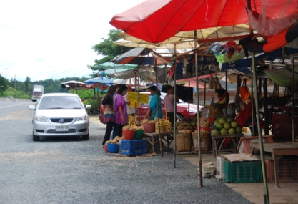
อาชีพ
เกษตรกรรม ร้อยละ 80
(ยางพารา,สวนปาล์ม,ทำนา,ทำไร่)
- รับจ้างและค้าขาย ร้อยละ 15
- รับราชการ ร้อยละ 5
เนื่องจากเป็นชุมชนชนบท ประกอบอาชีพการเกษตร มีการตัดยางและทำสวนปาล์มเป็นอาชีพหลัก ซึ่งผลผลิตรายได้ไม่แน่นอน ขึ้นตามสภาวะภูมิอากาศและสภาวะทางการเมืองซึ่งส่งผลกระทบต่อรายได้ จึงทำให้ประชาชนในพื้นที่ซึ่งเป็นวัยทำงานต้อง มีการย้ายถิ่นไปต่างจังหวัดเพื่อมาประกอบอาชีพ จึงเป็นเหตุให้บางครอบครัวต้องแยกกันอยู่ ซึ่งส่งผลต่อการดูแลสุขภาพของแต่ละบุคคล
Notes:
ประชาชนส่วนใหญ่ประกอบอาชีพทำสวนปาล์มน้ำมันและยางพารา ภัยสุขภาพสำคัญคือ งูกะปะกัด ปวดเมื่อยจากการทำงานและโรคฉี่หนู ได้ประสานผ่านผู้นำชุมชน ชมชมชาวสวนยาง สวนปาล์มในการป้องกันโรค

Slide 5
บริบท /สภาพปัญหา
โรงพยาบาลควนกาหลงเป็นโรงพยาบาลชุมชนขนาด 30 เตียง มีการจัดบริการดูแลผู้ติดเชื้อเอชไอวี และผู้ป่วยวัณโรคแบบ One-stop service โดยทีมสหสาขาวิชาชีพ สำหรับการให้บริการดูแลรักษาผู้ป่วยในคลินิก ARV พบว่า ปี 2555,2556 และ 2557 มีผู้ป่วยเอชไอวี/เอดส์ จำนวน 118,125 และ 132 อัตราการเกิดวัณโรคในผู้ติดเชื้อเอชไอวีเพิ่มขึ้น อีกทั้งวัณโรคเป็นสาเหตุการเสียชีวิตในผู้ป่วยเอดส์ในอันดับต้น ผู้ป่วยที่เข้าคลินิก ARV ได้รับการคัดกรอง TB ทุกราย จำนวนผู้ป่วยเสียชีวิตในปี 2555,2556,2557 เท่ากับ ,2,0,1 ราย และเกิดโรคติดเชื้อฉวยโอกาส ปีละ 1-2 ราย ทีมคลินิก ARV /TB และทีม PCT ได้นำข้อมูลการให้บริการดูแลรักษา มาทบทวนและวิเคราะห์ พบว่า ส่วนใหญ่กลุ่มที่พบเชื้อโรคร่วมจะเป็นโรควัณโรคมาก่อนแล้วจึงตรวจพบการติดเชื้อเอชไอวีและกลุ่มนี้จะมารับบริการเมื่ออาการเข้าสู่ระยะเอดส์เต็มขั้น และผล CD4 ก็อยู่ในระดับต่ำกว่า 100 cell/mm
ระบบบริการ
-การเข้าถึงบริการล่าช้า
-การขาดนัด
-ขาดความเชื่อมโยงและการประสานงาน
ผู้ป่วย/ผู้ดูแล
-สุขภาพอ่อนแอ
-ขาดความร่วมมือการรักษา
-ขาดผู้ดูแล
-ปัญหาเศรษฐกิจ
อื่นๆ
-การติดตาม
อัตราการเสียชีวิต/
เกิด OI
บุคลากร
-ภาระงาน
-ขาดทักษะและประสบการณ์
-ไม่มีแนวทางการปฏิบัติงาน
โรคและการรักษา
-การวินิจฉัยล่าช้า
-การรักษาล่าช้า
สิ่งแวดล้อม
-ลักษณะความเป็นอยู่ในแต่ละครอบครัว แออัด

Slide 6
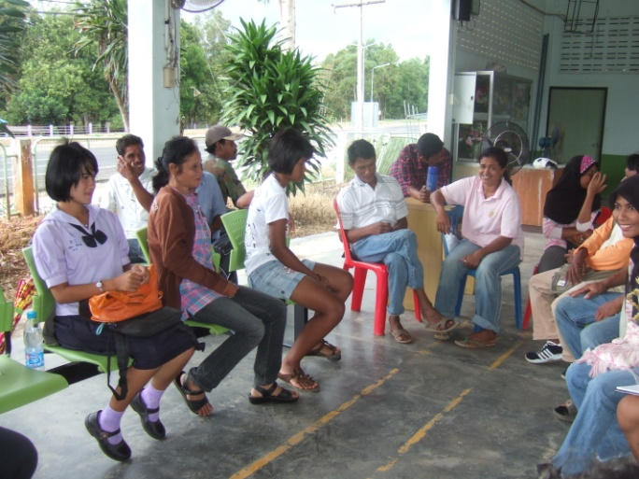
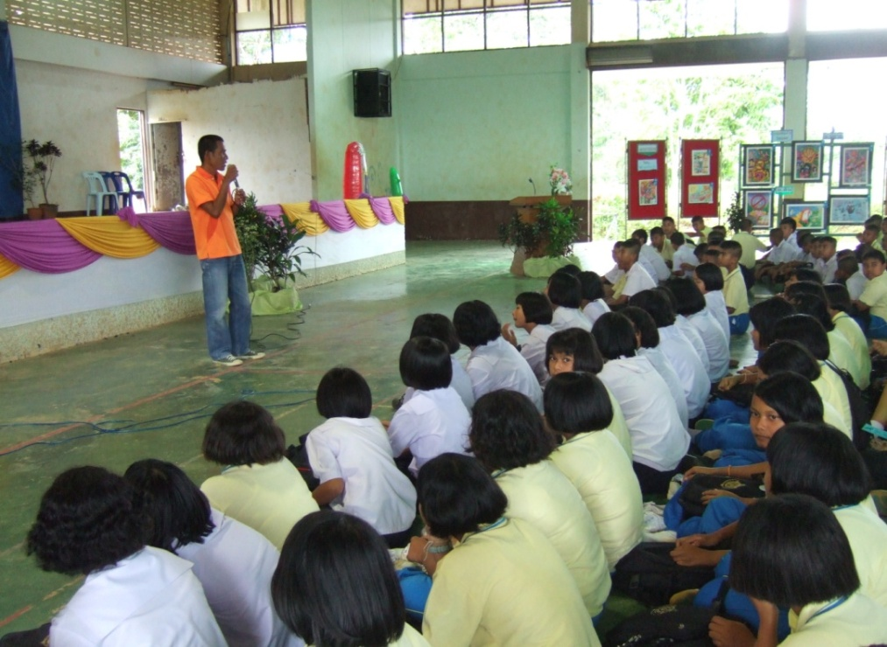
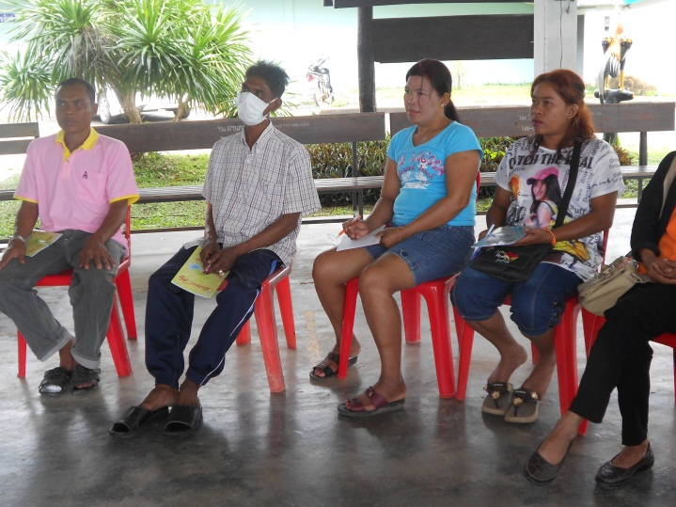
การวัดผลและผลของการเปลี่ยนแปลง 3 ปีย้อนหลังผู้ป่วย HIV
ตัวชี้วัด | ปี 2555 | ปี 2556 | ปี2557
จำนวนผู้ติดเชื้อที่ขึ้นทะเบียนรักษา ( ราย ) | 118 | 125 | 132
ผู้ติดเชื้อเอชไอวีที่ขึ้นทะเบียนได้รับการตรวจคัด กรองวัณโรค (รายใหม่ CXR+ซักประวัติทุกราย รายเก่าซักประวัติ ทุกครั้งที่มารพ.) | 17 ( 100 % ) | 12 ( 100 % ) | 16 ( 100 % )
ผู้ติดเชื้อเอชไอวีที่ขึ้นทะเบียนได้รับการตรวจคัด กรองวัณโรคพบป่วยวัณโรค | 3 | 4 | 3

Slide 7
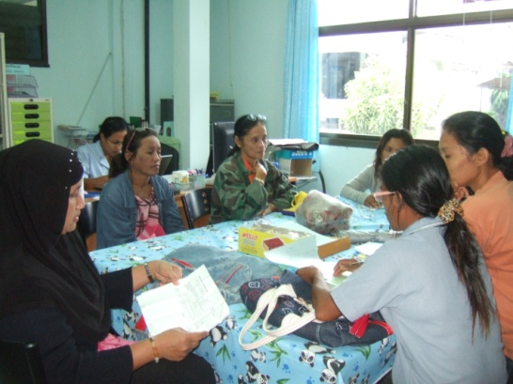
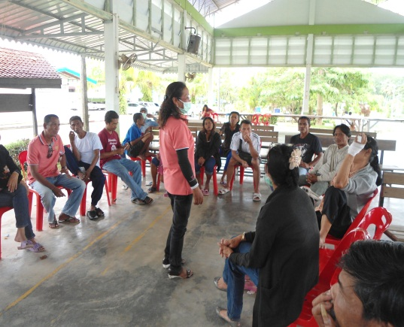
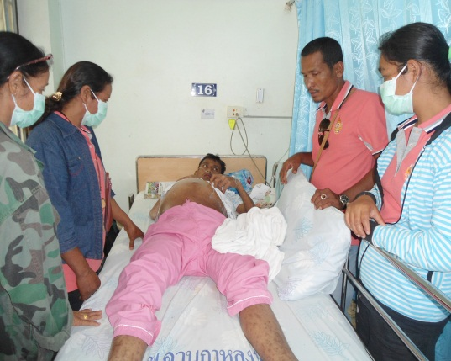
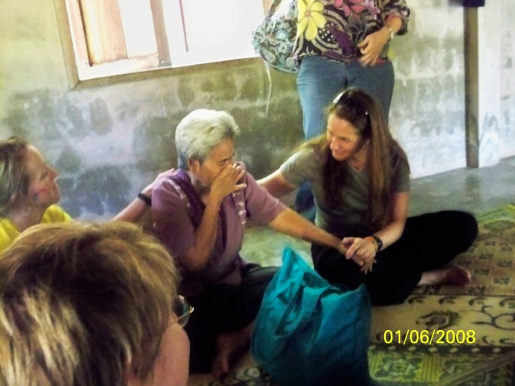
การวัดผลและผลของการเปลี่ยนแปลง 3 ปีย้อนหลัง ผู้ป่วย TB
ตัวชี้วัด | ปี 2555 | ปี 2556 | ปี2557
จำนวนผู้ติดเชื้อที่ขึ้นทะเบียนรักษา ( ราย ) | 23 | 35 | 21
จำนวนผู้ป่วยวัณโรคที่ขึ้นทะเบียนการรักษาในปีได้รับการตรวจเลือดคัดกรองเอชไอวี | 23 (100% ) | 35 (100% ) | 21 (100% )
จำนวนผู้ป่วยวัณโรคที่ขึ้นทะเบียนการรักษาพบผลเลือดเอชไอวี positive (คิดร้อยละต่อผู้ป่วยทั้งหมด) | 3(13.04%) | 4(11.42%) | 3(14.28%)

Slide 8
การวัดผลและผลของการเปลี่ยนแปลง 3 ปีย้อนหลัง
ตัวชี้วัด ( TB / HIV ) | 2555 | 2556 | 2557
จำนวนผู้ป่วยวัณโรคที่ขึ้นทะเบียนการรักษาพบผลเลือดเอชไอวี positive ได้รับการตรวจ CD4 (คิดร้อยละต่อผู้ป่วย HIV positive) | 3( 100% ) | 4( 100% ) | 3 ( 100% )
จำนวนผู้ป่วยวัณโรคและเอชไอวี ได้รับยาต้านไวรัสตามเกณฑ์การรักษา(คิดต่อจำนวนผู้ป่วย HIV positive) | 3( 100% ) | 4( 100% ) | 3 ( 100% )
จำนวนผู้ป่วยวัณโรคและเอชไอวี ได้รับยาป้องกันโรคแทรกซ้อนตามแผนการรักษาตามเกณฑ์การรักษา (คิดต่อผู้ป่วยตามเกณฑ์ที่จะต้องรับยา OI) | 3( 100% ) | 4( 100% ) | 3 ( 100% )
ผู้ป่วยวัณโรคและเอชไอวีได้รับยาต้านไวรัสภายใน 2-8 อาทิตย์ตามเกณฑ์ประเทศ (CD4<50 ภายใน 2 สัปดาห์, CD4> 50 ภายใน 2-8 สัปดาห์ ) | 3( 100% ) | 4( 100% ) | 3 ( 100% )
จำนวนผู้ป่วยวัณโรคและเอชไอวี เสียชีวิตในปีที่ประเมิน | 0 | 0 | 0
ค่ามัธยฐานระยะเวลาในการเริ่มยาต้านไวรัส Median time(วัน) | 30 วัน | 28 วัน | 30 วัน
Median CD4 ของผู้ป่วยวัณโรคและเอชไอวี | 68 | 78 | 89

Slide 9
ดังนั้น เพื่อการพัฒนาคุณภาพการดูแลผู้ป่วยเพื่อให้ได้มีประสิทฺธิภาพและได้มาตรฐานรวมถึงการมีคุณภาพชีวิตที่ดี คลินิก ARV และทีมคลินิก TB จึงได้มีการพัฒนาการดำเนินงานผสมผสานวัณโรคและเอดส์ในการดูแลผู้ป่วยร่วมกัน เพื่อให้มีคุณภาพตามมาตรฐานการดูแลผู้ป่วยโรคเอดส์และวัณโรค
การให้บริการดูแลรักษาผู้ป่วยในคลินิก ARV ทุกวันอังคาร,พุธและศุกร์ ของสัปดาห์ที่ 4 ของเดือน
การให้บริการดูแลรักษาผู้ป่วยในคลินิก TB ทุกวันพุธสัปดาห์ที่ 1 และ 4 ของเดือน
กรณีผู้ป่วยป่วยทั้งวัณโรคและเอดส์ จะนัดมารับบริการในวันพุธสัปดาห์ที่ 4 ของเดือน
แพทย์ผู้ดูแลในคลินิก ARV และ คลินิก TB เป็นแพทย์คนเดียวกัน

Slide 10
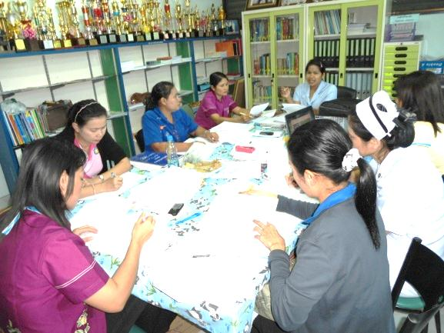
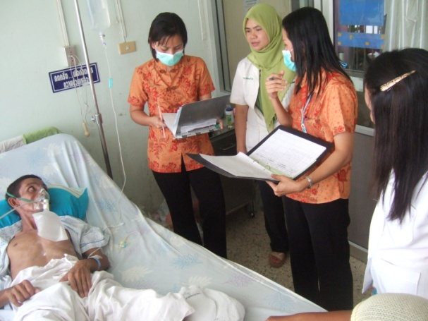
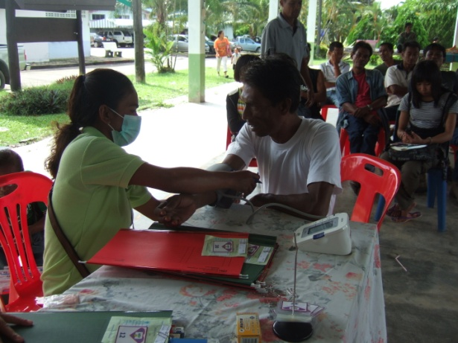
กระบวนการพัฒนาเพื่อให้ได้มาซึ่งคุณภาพ/กิจกรรมพัฒนา
2.จัดทำแนวทางการดูแลผู้ป่วยวัณโรคและเอดส์แบบบูรณาการร่วมกัน
1.จัดตั้งคณะทำงาน ARV และ TB มีการ ประชุมปรึกษาหารือ เพื่อพัฒนาระบบบริการในคลินิกและการส่งต่อสื่อสารข้อมูลของทั้ง 2 คลินิก
3.พัฒนาระบบฐานข้อมูล,การบันทึก,การคัดกรอง,การส่งต่อผู้ป่วยในเครือข่ายสุขภาพ
4.ผู้ป่วยวัณโรคทุกรายได้รับให้คำปรึกษา VCT และตรวจเลือดหาเชื้อเอชไอวีให้บริการตรวจเลือดแบบ Same day result รับรู้ผลได้ใน 45 นาที สามารถให้การรักษาได้เหมาะสมและรวดเร็ว
5.ส่งเสริมการพัฒนาศักยภาพทีมผู้ดูแลและแกนนำทั้งเครือข่ายในการดูแลผู้ป่วยเอดส์และวัณโรคอย่างต่อเนื่อง
6.ผู้ป่วยวัณโรคที่มีผลเอชไอวี พบติดเชื้อ จะประสานทีม ARVเพื่อการดูแลต่อเนื่องต่อไปและผู้ป่วยติดเชื้อเอชไอวี/เอดส์ทุกรายได้รับการคัดกรองวัณโรคอย่างน้อย ปีละ 2 ครั้ง และทุกครั้งเมื่อมีอาการที่มารับบริการที่คลินิก โดยใช้ตามแบบฟอร์มการคัดกรอง
7.ส่งเสริมให้ อสม.ในพื้นที่คัดกรองวัณโรค ใช้แบบคัดกรอง อสม.หมู่บ้าน จำนวน 1/10 ครัวเรือน และมีการนัดประชุม อสม.ทุก 1 เดือนเพื่อชี้แจงและแนะนำให้ทราบเรื่องการปฏิบัติตัวการอยู่ร่วมในครอบครัวและชุมชน
8.แกนนำผู้ติดเชื้อเอชไอวี/เอดส์ ในคลินิก ARV เป็นผู้ช่วยในคลินิกในการค้นหา ดูแล ติดตามผู้ป่วยที่มีภาวะเสี่ยงและผู้ป่วยที่เป็นวัณโรค

Slide 11
แนวทางการดูแลผู้ป่วยวัณโรคและโรคเอดส์
ผู้ป่วยทั่วไป,คลินิกโรคเรื้อรัง
คัดกรองผู้ป่วยที่สงสัยเป็นวัณโรคตามแบบฟอร์มการคัดกรองวัณโรค
พยาบาลประชาสัมพันธ์
คัดกรองพร้อมให้อุปกรณ์สวม MASK
รายงานทางโทรศัพท์กับพยาบาลจุดคัดกรอง
ห้องตรวจแยกโรค
พยาบาลจุดคัดกรองซักประวัติ พร้อมรายงานแพทย์
แพทย์ตรวจร่างกายส่งตรวจ Lab sputum AFB,CXR
ห้องชันสูตร
พยาบาลจุดคัดกรองประสานห้องชันสูตร เพื่อรับผลตรวจ
ประสานแพทย์เพื่ออ่านผลตรวจและรักษา
ผลปกติ
-เฝ้าระวัง ปีละ 2 ครั้ง
-ส่งเสริมการดูแลสุขภาพ
ประสานคลินิกวัณโรคเพื่อขึ้นทะเบียนและวางแผนดูแลร่วมกัน

Slide 12
แนวทางการดูแลผู้ป่วยวัณโรคและโรคเอดส์
ผู้ป่วยคลินิก ARV
คัดกรองผู้ป่วยที่สงสัยเป็นวัณโรคตามแบบฟอร์มการคัดกรองวัณโรค สวม Mask
พบแพทย์ ตรวจร่างกายส่งตรวจ Lab sputum AFB,CXR
แพทย์อ่านผลการตรวจ
รักษาวัณโรคครบตามเกณฑ์
ผลปกติ
-แพทย์รักษาตามมาตรฐานการดูแลผู้ป่วยเอดส์
-เฝ้าระวัง ปีละ 2 ครั้ง
ผลปกติ
-เฝ้าระวัง ปีละ 2 ครั้ง
-ส่งเสริมการดูแลสุขภาพ
ผลเป็นวัณโรค
-แพทย์รักษาตามมาตรฐานการดูแลผู้ป่วยวัณโรคและโรคเอดส์
กรณีรักษาวัณโรคไม่ครบตามเกณฑ์
ผลผิดปกติ
-แพทย์รักษาตามมาตรฐานและส่งปรึกษาแพทย์เชี่ยวชาญ
ประสานคลินิกวัณโรคเพื่อขึ้นทะเบียน
และวางแผนดูแลร่วมกัน

Slide 13
แนวทางการดูแลผู้ป่วยวัณโรคและโรคเอดส์
กรณีผู้ป่วยรักษาตัวในโรงพยาบาลที่วินิจฉัยว่าเป็นวัณโรค
ประสานผู้รับผิดชอบคลินิกวัณโรค
เพื่อขึ้นทะเบียนร่วมวางแผนการรักษาร่วมกับแพทย์และทีมสหวิชาชีพในตึกผู้ป่วย
-ให้คำปรึกษาเพื่อตรวจเลือดหาเชื้อเอชไอวี
ผลพบเชื้อเอชไอวี
-ประสานคลินิก ARV เพื่อขึ้นทะเบียนและวางแผนดูแลร่วมกัน
ผลปกติ
-เฝ้าระวัง ปีละ 1 ครั้ง
-ส่งเสริมการดูแลสุขภาพ
ผู้ป่วยก่อนกลับบ้าน
-ให้ข้อมูลกับผู้ป่วยและครอบครัวเรื่องโรค,การดูแลสุขภาพ,การมารับยาและตรวจตามนัด,การติดตามเยี่ยมบ้านโดยทีมเครือข่ายสาธารณสุข

Slide 14
แนวทางการดูแลผู้ป่วยวัณโรคและโรคเอดส์
คลินิก TB
-ชั่งน้ำหนัก,วัดความดันโลหิตซักประวัติ
-ตรวจร่างกายเบื้องต้น
ผลปกติ
-เฝ้าระวัง ปีละ 1 ครั้ง
-ส่งเสริมการดูแลสุขภาพ
ผลพบเชื้อเอชไอวี
-ประสานคลินิก ARV เพื่อขึ้นทะเบียนและวางแผนดูแลร่วมกัน
พบแพทย์ ตรวจร่างกายส่งตรวจ Lab sputum AFB,CXR
แพทย์อ่านผลการตรวจ
-ให้คำปรึกษาเพื่อตรวจเลือดหาเชื้อเอชไอวี
ผลปกติ
-เฝ้าระวัง ปีละ 1 ครั้ง
-ส่งเสริมการดูแลสุขภาพ
ผลเป็นวัณโรค
-แพทย์รักษาตามมาตรฐานการดูแลผู้ป่วยวัณโรค
-ขึ้นทะเบียนผู้ปวยวัณโรค
-ให้ความรู้กับผู้ป่วยและญาติเรื่องโรคและการปฏิบัติตัว
-รับยาให้คำปรึกษาเรื่องการรับประทานยา
-การมาตรวจตามนัด
-การติดตามเยี่ยมบ้านประสานเครือข่ายสุขภาพ

Slide 15
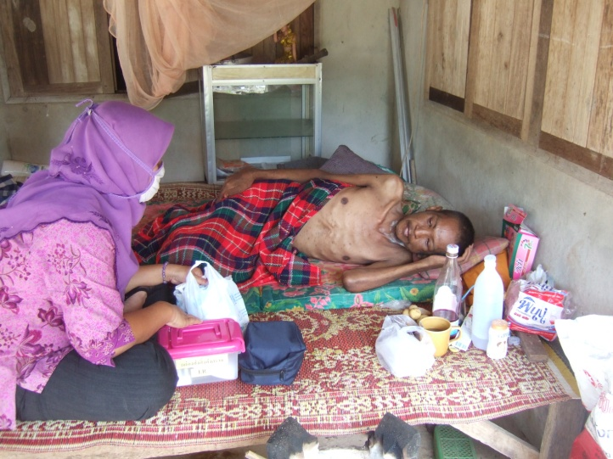
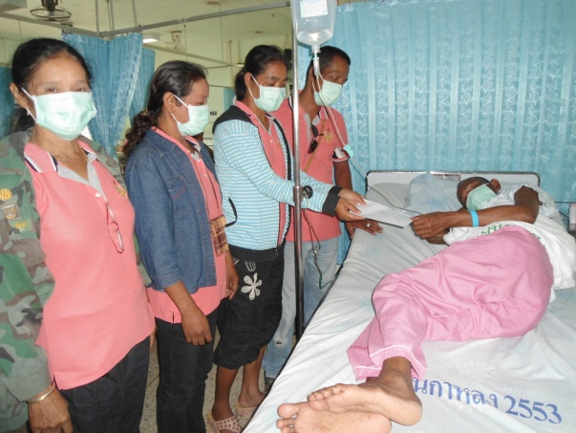
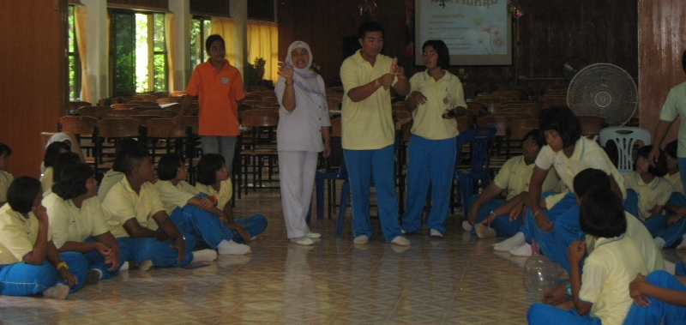
บทเรียนที่ได้รับ
2.การบูรณาการทำงานโรคเอดส์และวัณโรค จะทำให้สามารถค้นพบผู้ป่วยโรคเอดส์และวัณโรคได้ เร็วขึ้น จะช่วยลดอัตราการตายและลดการแพร่เชื้อโรคได้
1.การให้บริการผู้ป่วยวัณโรคและผู้ป่วยเอดส์ควรให้การดูแลแบบองค์รวม ครอบคลุมทั้ง 4 มิติ รวมถึงคนในครอบครัวและชุมชน
3.จัดประชุมแลกเปลี่ยนเรียนรู้การประสานการทำงานร่วมกันของคลินิกวัณโรค, คลินิก ARV และทีม PCT 2 เดือน/ครั้ง อย่างต่อเนื่อง รวมถึงการทบทวนเหตุการณ์สำคัญที่เกิดขึ้น อาการแทรกซ้อนที่เกิดขึ้นในแต่ละโรค เพื่อนำมาปรับปรุงและพัฒนางานต่อไป
4.การคัดกรองผู้ป่วยเอชไอวีในคลินิก ARV ปีละ 2 ครั้ง และคัดกรองทุกครั้งที่มารับบริการในคลินิกหากพบมีอาการดังกล่าวทำให้สามารถรับรู้สถานะสุขภาพของผู้ป่วยได้เร็ว
5.การพัฒนาศักยภาพของบุคลากร เพื่อนำความรู้ทีทันสมัยมาปรับใช้ในการดูแลผู้ป่วยต่อไป
6.แกนนำผู้ติดเชื้อเอชไอวีเป็นกำลังสำคัญในการขับเคลื่อนการติดตาม เยียวยาผู้ป่วย เพื่อการรักษาอย่างต่อเนื่อง

Slide 16
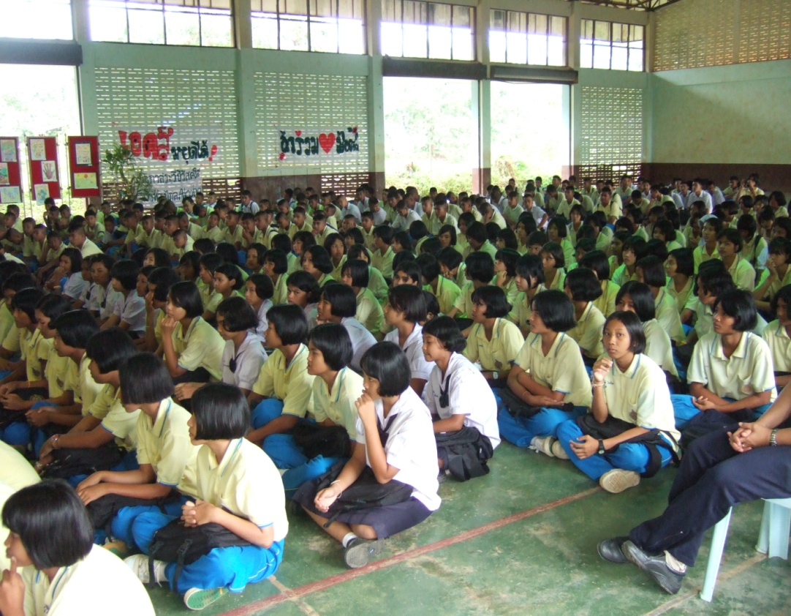
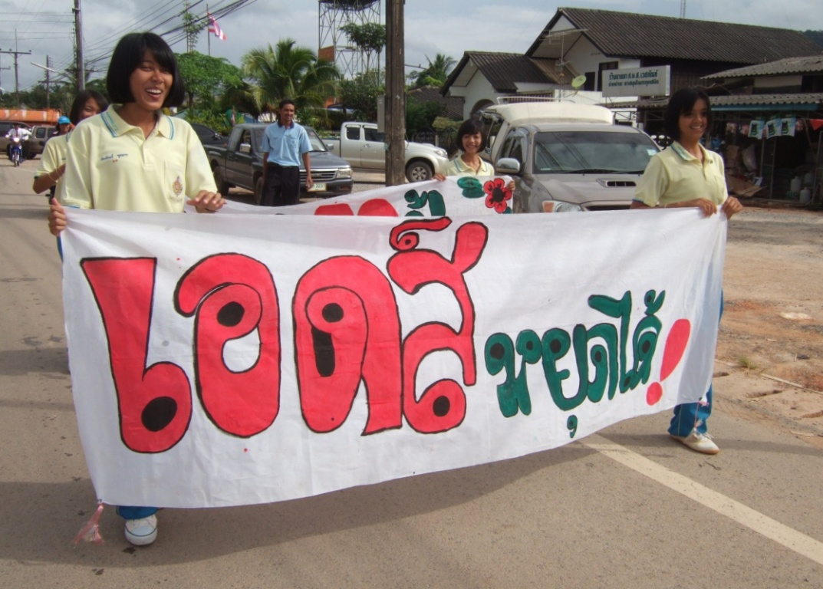
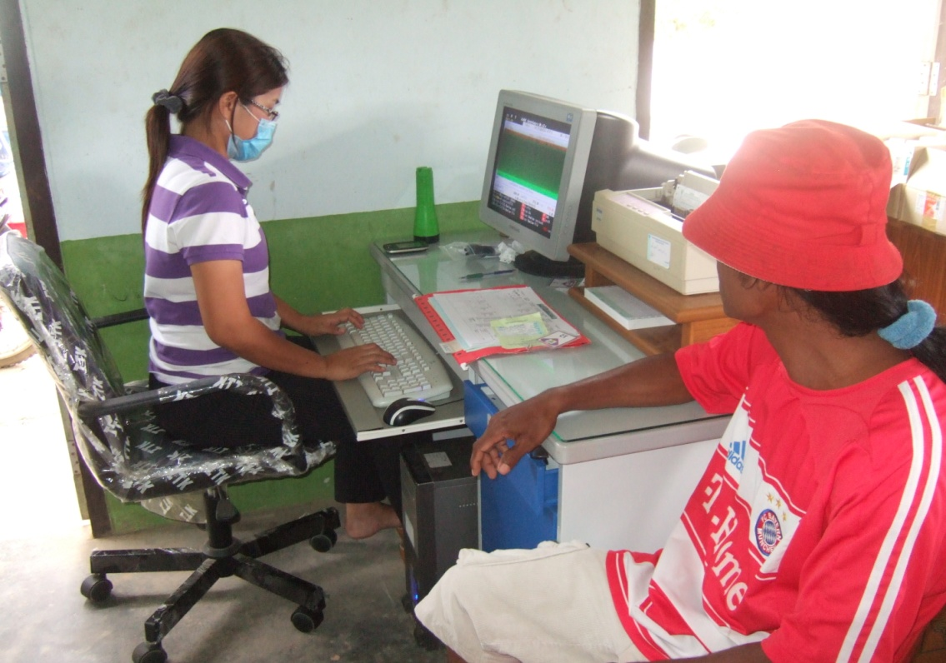
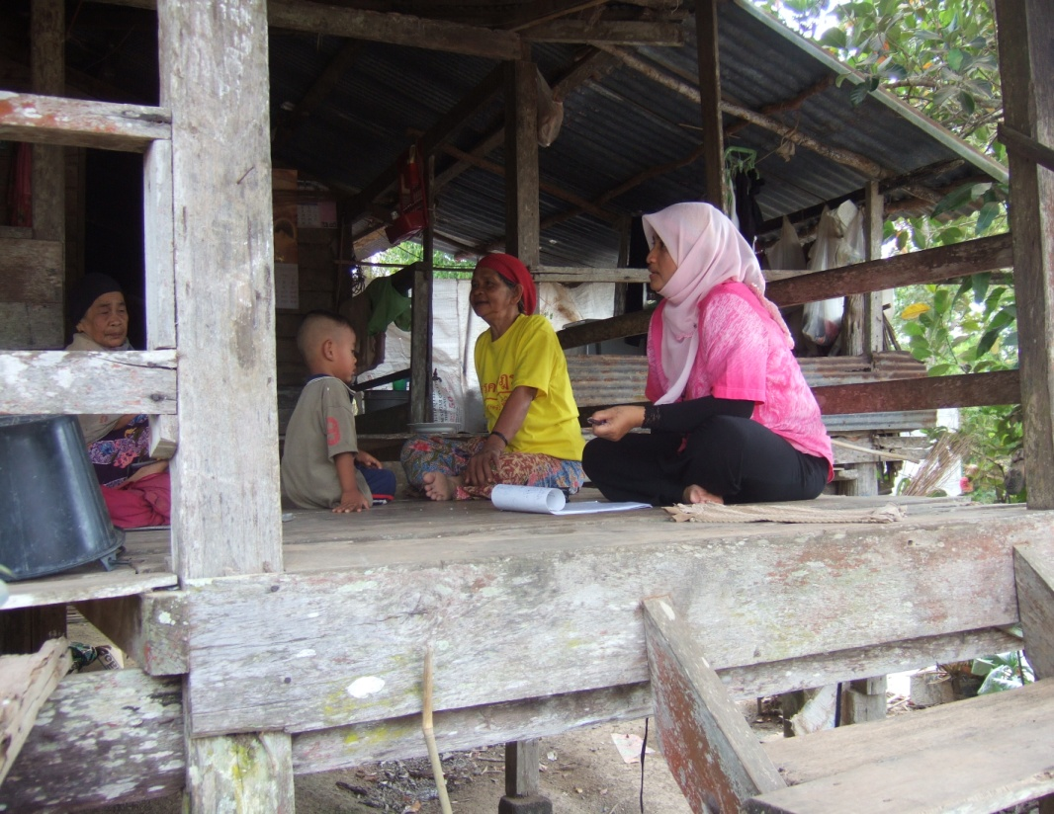
ประเด็นการพัฒนาต่อเนื่อง
2.ส่งเสริมความรู้เรื่องโรคเอดส์/วัณโรค ให้กับสถานบริการและในชุมชน โรงเรียน เพื่อให้ผู้ที่มีความเสี่ยงได้เข้ามารับการคัดกรองและรับการรักษาได้รวดเร็ว
1.เพิ่มการคัดกรองวัณโรคให้ครอบคลุม ทั้งในสถานบริการ และในชุมชน โดยเน้นนโยบายเชิงรุก ผ่านเครือข่ายบริการสุขภาพโดยดำเนินการร่วมกับกิจกรรมในชุมชน
3.พัฒนาความรู้ทางวิชาการแก่บุคลากรและเครือข่ายอย่างสม่ำเสมอ เพื่อการดูแลผู้ป่วยอย่างมีคุณภาพและได้มาตรฐาน
4.การสร้างเครือข่ายสุขภาพและพัฒนาระบบการส่งต่อ โดยการประสานเครือข่ายสุขภาพเพื่อการดูแลต่อเนื่องให้ได้มาตรฐานและมีประสิทธิภาพ โดยการประสานการติดตามหลังการรักษา เช่น การเยี่ยมบ้าน การกำกับการรับประทานยาโดยเป็นพี่เลี้ยง (DOT) การติดตามผู้ป่วยที่ขาดนัดให้มารับยาต่อเนื่อง

Slide 17
ขอขอบคุณ

